Slide 1
IBS AI CR
21th, Jan

Slide 2
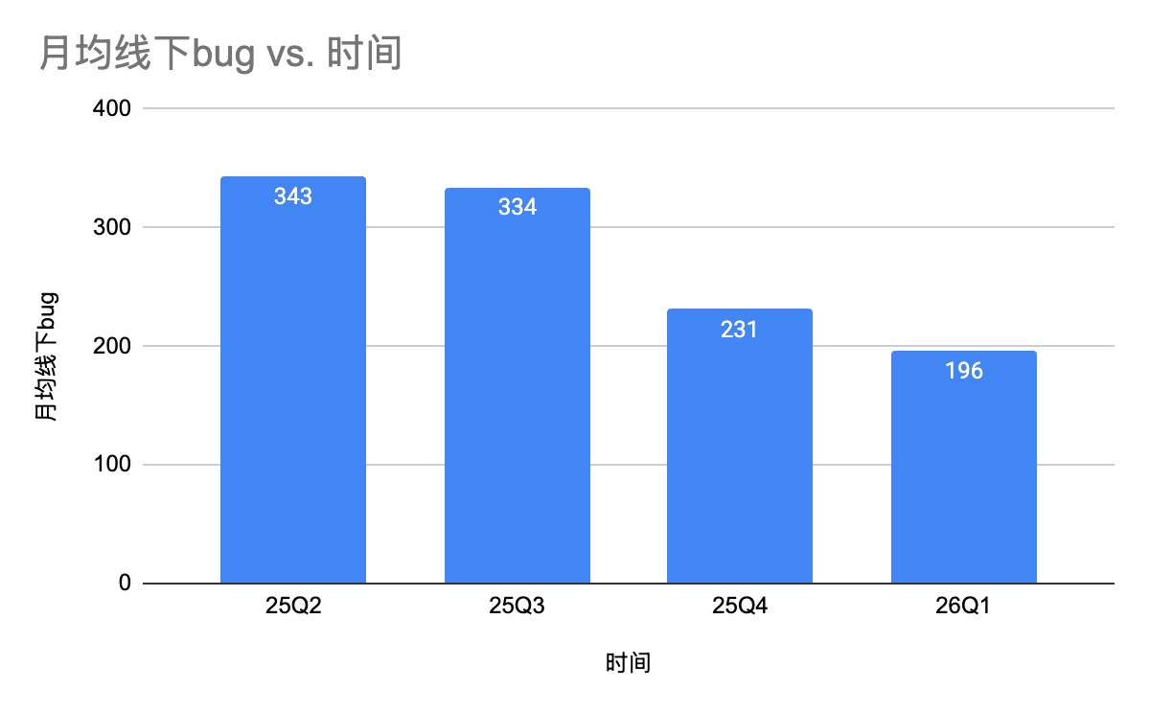
IBS AI CR - 为什么要做 IBS AICR
人工 CR 投入少、效率低、效果不佳：在 25-Q2，当时大家普遍在 CR 上投入较少，且大量的 MR 人工 Review 发现的问题数较少，平均单个 MR 有效评论数在 0.1 个左右；
供应链整体对质量要求高：业务线对质量的要求较高，FE 质量从 Non-Live BUG 数层面来看，还有比较大的提升空间；
大量 AI 生码工具缺乏代码质量保证：大量 AI 生码工具诞生，需要有一个工具去保证 AI 生码的质量；
FE 大规模铺开 IBS AICR 时间点
平台 | 描述
IBS (Intelligent Build Studio) | 前端智构平台，可以帮助 PM 基于 BRD 快速生成页面原型和 PRD 描述，可以帮助 FE 快速生成符合供应链规范的代码；
Feature FLow | SSC 一站式 AI 工作平台，集成 AI 能力提升交付质量和效率
[SCTP] Coding Bot | 集成 SeaTalk 与 Claude Code 的全流程 AI 研发 Agent Bot，能够实现从需求澄清、方案确认、多 Agent 协同开发到自动 CR 及测试环境部署的端到端自动化交付平台
…
FE 引入 IBS AICR 后，Non-Live BUG 数逐渐降低
大量 AI 生码工具/平台，生码质量需要保障

Slide 3
IBS AI CR - 整体概览
截止 26 Q1，IBS AICR 累计发现有效问题 1497 个(25Q3 265 个，25Q4 580个，26Q1 652个)，整体采纳率 63.82%，召回率 41%；
能力标杆场景落地（25Q2-25Q3）：完成完整流程的 POC 落地，核心在于结合本地工程代码上下文挖掘问题；
采纳率&召回率提升，业务线内大规模落地（25Q4）：通过编排、链式提示词、质检、卡点检测、数据回流等手段，提升采纳率和召回率
与 Skynet 合作（26Q1-至今）：与 Skynet 合并，共建公司级的 AICR，已经完成成本降低功能开发；
25Q2-25Q3：能力标杆场景落地
25Q4：采纳率&召回率提升，业务线内大规模落地
26Q1 ~： 与 Skynet 合作 & 远端 AI CR
本地 CR
在 Cursor 审查代码，建议直接输出到对话中，支持自动修复
『事项』
✓ 提升采纳率：结合本地工程代码上下文
✓ 生态建设：提交前发现问题并修复
本地 CR
在 Cursor 审查代码，建议直接输出到对话中，支持自动修复
『事项』
✓ 提升采纳率：规则库、代码上下文、过滤策略 ✓ 提升召回率：AI 防偷懒工程、质检策略 ✓ 数据回流：指标采集、构建测试集、规则闭环
✓ 生态建设：本地/远端卡点、周报、外化平台
本地 CR + 远端 CR
Cursor IDE + 平台调用远端 AI CR 服务
『事项』
✓ 优化 Skyent Review 成本
✓ 提升 Skynet Review 指标
✓ Skynet Review 平台与业务落地标杆
✓ 远端 CR 服务稳定性保障
核心指标（基于 IBS AICR）
核心指标（基于 IBS AICR）
核心指标（基于 Skynet AICR）
- 采纳率：～10%
- 召回率：-
- 采纳率：～60%
- 召回率：～40%
- 采纳率：帮助 Skynet 提升 10%
- 召回率：帮助 Skynet 提升 10% ✅
- Token 成本：帮助 Skynet 降低 40% Tokens 消耗 ✅
落地数据（覆盖个人和平台）
落地数据（覆盖个人和平台）
落地数据（覆盖个人和工具）
- 研发个人生码：SSC FE 60%
- 工具/平台生码：-
- 研发个人生码：SSC FE 100%，SSC BE 30%
- 工具/平台生码：-
- 研发个人生码：SSC FE 100%，SSC BE 30%、Skynet AICR
- 工具/平台生码：IBS Agent、SSC FeatureFlow、SCTP Coding Bot
Notes:
补充数据 - CR 效果表现：IBS AICR 累计发现有效问题 1497 个(25Q3 265 个，25Q4 580个，26Q1 652个)，整体采纳率 63.82%，召回率 41% - 有效问题解释：会引起线上 BUG 的缺陷，以及一些可能导致边界场景出错的隐含问题。不包含代码规范、格式缩进、变量命名等系列中低危问题；
举例： 后端：https://docs.google.com/spreadsheets/d/1nQKxKyzTEhZYKQgIZOmj3rclZV-XHUGcoSsOAscokHE/edit?gid=1666721514#gid=1666721514
代码问题 - 将 PageSize 误赋给 PageNumber，应该改为 pagination.PageSize = proto.Int32(10)。这会导致分页逻辑错误。
代码问题 - buildGlobalAttributeV2 函数存在严重逻辑错误，result 追加操作位于外层 for 循环内部，导致每次迭代都会重复追加已有的全局属性到结果中
SQL 语句错误 - SQL 条件错误，skuID 是单个字符串，不应该使用 IN 操作符，应该使用 = 操作符
前端：https://docs.google.com/spreadsheets/d/1nQKxKyzTEhZYKQgIZOmj3rclZV-XHUGcoSsOAscokHE/edit?gid=713482617#gid=713482617
文案展示问题 - 文案 'Acceptance Performance = accepted HC/reqeusted HC' 中存在拼写错误，'reqeusted' 应为 'requested'
渲染问题 - 使用 index 作为 rowKey 可能导致列表重新渲染时出现状态错乱问题。当列表数据发生变化（如排序、筛选、分页）时

Slide 4
IBS AI CR - 采纳率提升技术细节
针对提升采纳率，主要从以下问题进行攻克：
问题① - 审查缺乏团队规范：AI 使用通用审查标准，缺少 SSC 各业务场景的针对性规则
问题② - 代码上下文不足：仅依赖 diff 片段，无法准确判断改动带来的潜在问题
问题③ - 误报反馈回流不足：对用户反馈不采纳的记录，无别回流至用户后续审查
发起 IBS CR 时，如何组合上下文？
IBS CR
开始
IBS CLI
收集项目规则（Cursor Rules）+ 改动代码
Server
对改动代码进行分组
Cursor Agent
收集未改动部分代码
Server
以用户+仓库去加载反向规则
Cursor Agent
循环执行审查
解法①-工作流建设：构建分层审查规则体系
解法②-上下文建设：让 AI 获取足够的代码上下文
解法③-数据回流建设： 黑名单规则增强
大模型审查角色
Cursor CodeBase 集成
记忆蒸馏策略
审查角色
不同的代码仓库，定义不同审查角色，激活大模型内部的审查规则
未改动代码部分
将未改动的关联代码纳入审查上下文
黑名单规则蒸馏
对用户反馈未采纳，形成用户+仓库纬度的黑名单规则记忆，用于识别误报问题
SSC 通用规则
对改动代码进行分组
6 种主要分类
安全、规范、可维护性、可拓展性、性能、健壮性 6 大类
4 种严重程度
5～2 分，分别表示严重问题、潜在风险、建议型、适当关注
改动代码部分
语义相近的文件分成一组，确保同模块文件放一起审查
Re-check 机制
审查流程结束，引入 re-check agent，对问题集进行二次过滤，由可信度机制：
- 排除误判
- 排除建议错误
- 排除重复建议
满足三个条件，则保留。而无效问题会被标识，蒸馏成黑名单规则
3 种主要技术栈
JS、Java、Go
经典坑点示例
FE 40+ 条，BE 20+ 条
项目规则 - 基于仓库的个性化规则
仓库维度配置
团队通过 Cursor Rules 定制团队审查规则

Slide 5
IBS AI CR - 召回率提升技术细节
AI 审查的召回率低，主要的原因是 AI 其实会「偷懒」。根本原因是大模型存在上下文窗口限制，当上下文使用占比达到一定的比例后，AI 的指令遵循能力会显著下降，导致大型任务后期敷衍了事。为了尽可能多的发现真实存在的问题，我们解决了以下问题：
问题① - AI 审查流程不可控：大型 MR 任务量大、步骤多，AI 容易"战略性放弃"或遗漏步骤
问题② - AI 审查不够仔细：AI 自我管理，缺乏外部监督，无法识别是否真正完成审查
问题③ - AI 频繁遗漏的问题：AICR 后被人工审查或测试发现的问题，无别回流至用户后续审查
解法①：工程化流程管控，系统驱动审查节奏
解法②：建立验证机制，保障 AI 审查结果的质量
解法③：数据回流侧建立 CR 白名单和 BUG 白名单
任务编排 - 保证每次审查代码数量在合理范围
验证策略 - 保证每次审查找到合理的问题数量
记忆蒸馏策略
大型 MR：批次 1 → 批次 2 → 批次 N
按语义分组，每批 800-1200 行代码
对审查“时间”验证
定义：1000 行代码，至少需要 N 秒才能看完
公式：实际耗时 ≥ 代码行数 × 单行耗时 × 系数（灵活配置）
白名单规则蒸馏
以需求纬度，收集人工审查和测试发现的问题，通过 AI 识别可被召回的问题，形成白名单规则，用于识别漏报问题
链式提示词 - 引导 AI 按照顺序一步一步思考
Step 1
审查任务
Yes
No
对 AI 输出问题“密度”验证
定义：1000 行代码，正常应该能发现 N 个问题
公式：问题数量 ≥ 代码行数 ÷ 系数（灵活配置）
Step 2
验证审查结果
下一批？
Step 3
输出结果
No
Yes
状态机 - 引导 AI 按照顺序一步一步执行
对 AI 输出结构验证
CR 结果是否合理：问题分类、评分、描述、代码等信息
failed
init
ready
reviewing
completed
Notes:
计算统计指标：
1. 问题采纳率（能不能把问题找对）：被研发“采纳”的 AI 发现问题数 ÷ AI 发现问题数，“采纳”定义为，由需求开发者使用统一的“采纳/拒绝”标准，决定是否采纳
2. Bug 召回率（能不能把问题找全）：被研发“采纳”的 AI 发现 Bug 数 ÷ (被研发“采纳”的 AI 发现 Bug 数 + 人类 CR 发现 Bug 数 + Test Bug 数量)，Bug 定义为，通过收集需求开发者判断 AI 发现的问题数据中，确认为会真实产生 Non-Live、Live Bug 的问题
3. F1-Score：2 × (采纳率 × 召回率) / (采纳率 + 召回率)，表示采纳率和召回率的调和平均值，用来衡量系统即准确又全面的指标

Slide 6


IBS AI CR - 采纳率&召回率提升整体架构图
指标 | 需要解决什么问题 | 核心能力 | 实现思路
采纳率 | - 缺乏业务团队审查规范 | 上下文建设 - 审查规则集建设 | - 沉淀业务常用审查规范：通用规则集 + 业务自定义规则集
 | - 缺乏代码工程上下文 | 上下文建设 - 代码上下文增强 | - 通过 Cursor CodeBase 获取 giff 所在文件更多的代码上下文
 | - 降低大量的噪音问题 | 工作流建设 - 分批验收增强 | - 引入 rechecker [Agent]，对审查结果进行标记和过滤
 | - 进一步提高上下文质量 | 上下文建设 - 代码上下文增强 | - 引入 Context Engine，分析关联文件放到上下文中
 | - 过滤高频且无效的问题 | 数据回流建设 - 黑名单规则增强 | - 对 Bad Case 分析/类聚，建立高频的黑名单规则
召回率 | - AI 处理复杂任务时容易偷懒 | 工作流建设 - 工程化驱动式工作流 | - 将提示词驱动的工作流改为工程化驱动的工作流，AI 被后端状态驱动执行任务
 |  | 工作流建设 - 质检策略 | - 引入外部质检 [Agent]，对审查问题数有问题密度数的校验，触发二次重新审查
 | - 衡量 AICR 指标水平 | 数据回流建设 - 测试集建设 | - 基准测试集、业务测试集（人类 CR + Bug）
 | - 召回高频且被 CR 遗漏、Test Bug 等问题 | 数据回流建设 - CR/Bug 白名单规则补充 | - 对人类 CR、Bug 分析/类聚，建立高频的白名单规则
 | - 召回业务领域的通用问题 | 上下文建设 - 知识库/业务补充 | - 对接 SSC 常见知识库：接口（YAPI）、AI2TD 等
1
2
3
4
5
6
7
8
9
IBS CLI
Server 服务层
LLM as Judge
触发入口
其他核心组件
上下文组装
进阶审查
Bad Case 分析/类聚
人类 CR 分析/类聚
Bug 分析/类聚
代码分批算法
2
Diff + 代码工程
recheck 审查有效性
IBS CR commit1…2
3
IBS CR branch1…2
6
多维质检验收
通用审查规则
检查 YAPI 接口逻辑
长期记忆系统
1
9
工作流编排
自定义审查规则
检查 PRD/TD 业务功能
IBS CR mr_url
基准/业务测试集
关联影响文件
二次过滤 - 黑名单规则
7
4
5
查缺补漏 - 白名单规则
黑名单规则
CR 白名单规则
Bug 白名单规则
…
8
…
Cursor Chat
高频黑名单规则
高频白名单规则
MCP
执行审查任务
下发审查任务
基准/业务 - 测试集
业务领域规则
提交审查结果
上报审查结果

Slide 7
IBS AI CR - 与 Skynet AICR 思路对比
整个 IBS AICR 的核心思想就是 提示词工程 + Harness：
Skynet AICR：纯提示词驱动，LLM 依照 10 步提示词执行
IBS AICR：提示词 + harness 工程，LLM 只做审查，但是有大量的工程化手段去保证 AICR 每一步按顺序正确被执行，对每一步的产物进行验收，保证 LLM 输出结果的质量
Skynet AICR - 纯提示词驱动 LLM 依照 10 步提示词执行
IBS AICR - 提示词 + harness 工程 LLM 只做审查
Step 1～2 · init&plan
get batch review
submit batch review
▼
Server · Harness Engine · 工程化底座
Step 3~4 · scan&td_fetch
▼
01 · 会话 & 状态
贯穿全流程
02 · 调度 & 并发
取代 HARD_STOP
Step 5 × N · review batches · HARD_STOP every 7 (多次 restart)
▼
Step 6 × N · batch check
▼
03 · 上下文组装
规范 / TD / Diff 自动喂给 LLM
04 · 结果收敛
去重 / 分级 / 质检 / 全链路
Step 7~9 · dedup/td_check/filter
▼
Step 10 · finalize
· LLM 容易偷懒 - “加速处理”/“合并处理”
· LLM 容易产生幻觉
· LLM 职责要求太多
· LLM 不会偷懒 - “善于长时间处理复杂任务”
· LLM 回答更准确
· LLM 只需要处理审查任务

Slide 8
IBS AI CR - 远端 CR 能力 - 支持 FeatureFlow 等外部生码平台接入
提供 AICR 远端调用能力，供其他平台在自动化流程中调用，将 AI 代码审查无缝嵌入研发流程，实现需求的自动化质量门禁，其核心价值：
快速低成本接入：对于对代码质量有诉求的平台/工具，提供便捷的快速接入
完善的质量报告：提供详细的质量报告，问题按严重程度进行 P0/P1/P2 分级，提供完整的结果及配套可视化看板
高制定化服务 & 快速响应：更适配 SSC 业务，对于有不同诉求的团队、工具，可以进行定制化开发，同时能够快速响应各种咨询、问题
目前已经接入或者正在接入的有 ① IBS 生码 Agent、② SSC FeatureFlow、③ SCTP Coding Bot 等...
四步闭环
01 · 接入
02 · 调用
03 · 审查
04 · 回传
业务方发起调用
▶
AICR 远端 API
▶
Harness 执行 CR
▶
质量结果 & 看板
FeatureFlow 等业务方 / CI 流水线，按统一协议发起远端调用
标准化远端接口 · 鉴权 / 白名单 · 免业务方重复搭建底座
Harness 工程化底座自动跑完 CR 全流程
同步 P0 / P1 / P2 结果与看板，对接业务后续动作
核心价值
01 · 低成本
02 · 高质量
03 · 强响应
对于对代码质量有诉求的平台 / 工具，提供便捷的快速接入
· 业务方改动极小
· 统一标准化接口
提供详细的质量报告，问题按严重程度进行 P0 / P1 / P2 分级
· 完整结果 + 配套可视化看板
· 报告结构化、易消费
更适配 SSC 业务；对于不同诉求的团队 / 工具，可快速定制化开发
· 咨询 / 问题快速响应

Slide 9
IBS AI CR - 远端 CR 能力 - 支持 FeatureFlow 等外部生码平台接入
提供 AICR 远端调用能力，供其他平台在自动化流程中调用，将 AI 代码审查无缝嵌入研发流程，实现需求的自动化质量门禁，其核心价值：
1、快速低成本接入：对于对代码质量有诉求的平台/工具，提供便捷的快速接入
2、完善的质量报告：提供详细的质量报告，问题按严重程度进行 P0/P1/P2 分级，提供完整的结果及配套可视化看板
3、高制定化服务 & 快速响应：更适配 SSC 业务，对于有不同诉求的团队、工具，可以进行定制化开发，同时能够快速响应各种咨询、问题
端到端流程
触发
入队
准备
审查
闭环
FeatureFlow 平台
各类生码 Agent 平台
CR 队列管理 并发控制
Git 远程代码克隆到服务器
MCP + CLI
分批多轮 AI 审查
结构化结果回传
接入方
Feature Flow
Server
Flow 平台
质量门禁
并发控制
Git Clone Executor
p-limit(6) / 5s
Cr TaskExecutor
p-limit(5) / 30s
External Callback
结果回传
基建
Grafana
监控看板
IBS 生码平台
ServerMonitor
埋点 + 告警
生码Agent平台
SeaTalk
实时告警
核心价值
优化演进
流水线无缝集成
自动化，无需人工干预
Phase 1 监控体系
Phase 2 服务代码迁移
与 Feature Flow 对接
AI CR 作为发布质量门禁节点
自动同步 Git 远程仓库
不依赖开发者本地环境
进程 / 队列 / I/O / 业务 四维监控
Grafana + SeaTalk 告警 + 健康检查
剥离非 CR 模块（~70% 逻辑），迁移成 Go
专注 CR 服务，减少启动时间和维护成本
可度量的质量输出
适配业务线
Phase 3 并发优化
Phase 4 容错与兜底
问题分级 P0/P1/P2、问题追踪
按团队/项目维度趋势分析
更加适配 SSC 业务
p-limit 配置化 + 分布式调度
连接池治理、请求超时与限流
外部调用熔断器（GitLab/LLM）
重试、代理关闭、限速恢复

Slide 10
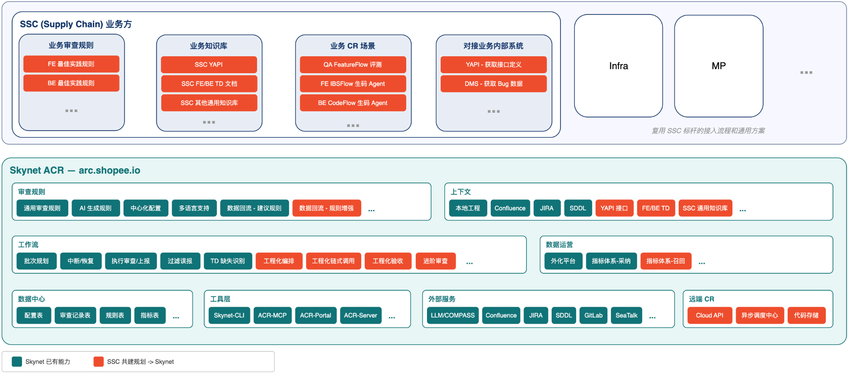
IBS AI CR - 与 Skynet AICR 合并 & 共建整体能力
IBS AICR 后续会主要负责图中橙色块部分，聚焦在成本降低、召回率提升、远端 AICR 上，同时完善 Skynet AICR 平台与业务的分层架构，当前部分结果：
成本降低：帮助 Skynet 降低 40% 的 Token 成本
召回率提升：帮助 Skynet 提升 10% 的召回率
远端 AICR：逐步推动远端 CR 迁移到 Skynet 平台，并且实现其功能在 SSC 的落地，后续进一步覆盖更多的业务线，提高用户触达率

Slide 11
IBS AI CR - 与 Skynet AICR 合并 & 共建整体能力
与 Skynet AICR 合并：IBS AICR 与 Skynet AICR 合二为一，共建 AICR 能力中（主要负责 Skynet 成本降低、召回率提升事项）
事项分类 | 目标 | 背景&痛点 | 解法 & Action | 预期结果 | 当前状态
深化能力 & 优化指标 | 降低成本 | 中大型需求，一次 AICR 审查需要耗费 20~30$ 2026.Q2 Cursor 定价策略变更后，每个开发者只有 40 美金的 Cursor 额度将无法支撑其如此高成本的 AICR 任务 | - 通过服务器管理审查流程 - 废弃 resume Agent 模式，降低重复的读写状态的 token 消耗 - 降低每批次工具调用数，从 ~15 轮降至 ～5 轮 - 建立全链路 token 消耗监控和优化，对每个工具调用的 token 进一步精细化压缩 | 中大型 AICR 审查，按 token 收费的成本平均降低 40% | Doing
 | 提升召回率 | 当 LLM 处理复杂任务时，容易漏分析上下文，导致问题被遗漏 | - 通过质检策略（例如，1000 行代码至少发现 N 个问题等机制），引导 LLM 进一步补充遗漏 | 召回率整体从 40% 提升至 50% | Doing
 | 提升采纳率 | 当前无论是 IBS AICR，还是 Skynet AICR，在采纳率上都还有比较大的提升空间 | - 工作流分批验收策略 - 代码上下文增强 - 数据回流侧黑名单规则 | 采纳率整体从 60%+ 提升至 65%+ | Waiting
平台与业务分层架构优化 | 形成供应链业务标杆 | 平台侧无法很好满足各业务侧的个性化场景诉求，如读取供应链 YAPI 文档，读取知识库，不同业务方可能需要不同的解法 | - 接入 YAPI、FE/BE TD、业务知识库等 - 业务层审查结果的回流优化 - 沉淀通用业务接入方案 | 1. 结合业务现状，在供应链形成 AICR 业务标杆，AICR 整体落地效果好 2. 优化平台与业务分层架构，后续其他业务部门能更好接入 Skynet AICR | Doing
 | 远端 CR 服务 | 当前服务并发瓶颈，仅能同时并发 5 次审查。而 FeatureFlow 后续要接入更多业务线，以及远端场景将接入 FE 生码的流程等，并发要求会更加高 | - 将远端 CR 从当前服务中单独拆出一个干净的服务 - 使用 Go 语言重写服务，可复用克隆仓库的资源 - 整体服务迁移至 Skynet | 1. SSC 内支持远端 CR 同时并发请求 20+ 次大型审查任务； 2. 基于 Skynet AICR，提供更高的并发能力 | Doing

Slide 12
Thank You

